Slide 1
Korkeakouludiplomi-kokeiluhankkeen seuranta- ja arviointitutkimuksen esittely
KT Jani Ursin, erikoistutkija

Slide 2
Jyväskylän yliopiston
Koulutuksen tutkimuslaitos (KTL)

Slide 3
Koulutuksen tutkimuslaitos
Valtakunnallinen koulutustutkimuksen keskus
Jyväskylän yliopiston monitieteellinen erillislaitos
Perustettu vuonna 1968
Henkilöstömäärä n. 80, joista tutkijoita n. 50 ja tutkimuksen tukihenkilöstöä n. 30

Slide 4
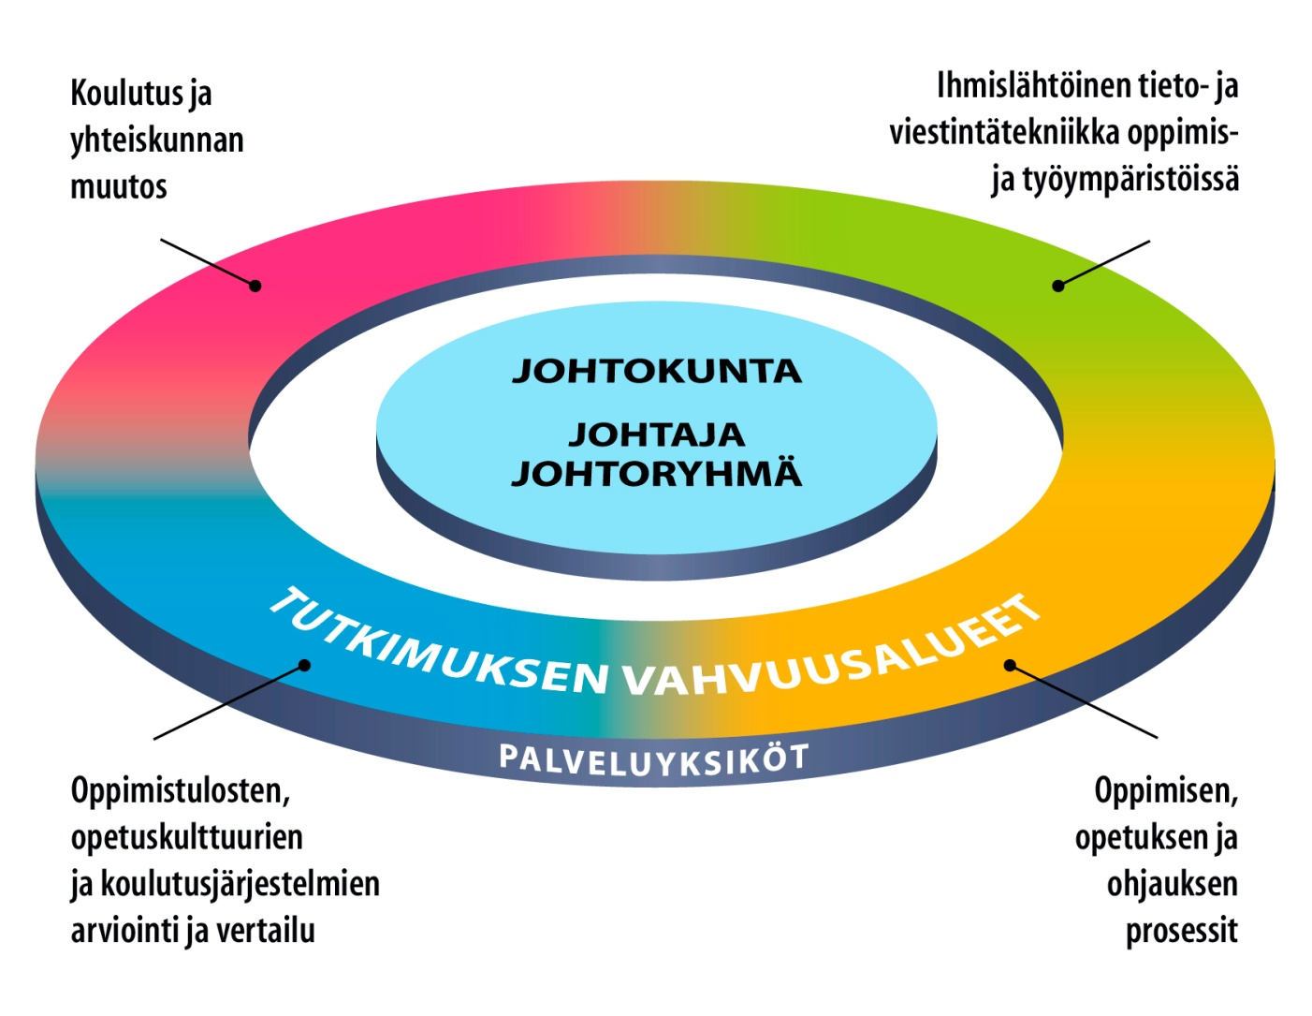
Organisaatio

Slide 5
Korkeakouludiplomi-kokeiluhankkeen seuranta- ja arviointitutkimus

Slide 6
Tutkimushenkilöstö
Professori Jussi Välimaa (tutkimuksen johtaja)
Erikoistutkija KT, Helena Aittola (vastuullinen tutkija)
Erikoistutkija KT, Jani Ursin
Projektitutkija YTM, Taru Siekkinen

Slide 7
Tavoitteet
Mikä on korkeakouludiplomin asema Suomen korkeakoulutusjärjestelmässä?
Millaisia oppimisprosessit ovat eri piloteissa?
Mikä on korkeakouludiplomin merkitys osaamisen kehittymiselle?
Miten koulutus vaikuttaa opiskelijoiden työllistymiseen ja työmarkkina-asemaan?

Slide 8
Toteutus
Kohderyhmä | Aineistot
 | Kirjalliset materiaalit | Haastattelut | Kyselyt
Koulutuksen järjestäjä | x | x
Opiskelijat |  | x | x
Työelämän edustajat |  | x
 | sisällönanalyysi | sisällönanalyysi | tilastollinen analyysi

Slide 9
Aikataulu
 | 2014 | 2015
Kevät | Hankesuunnitelman viimeistely Kirjallisten materiaalien kokoaminen ja analysointi | Väliraportti (31.1.) Kyselylomakkeen laadinta ja esitestaus Kyselyn toteuttaminen Kyselyaineiston analyysi
Syksy | Haastattelurungon laadinta ja esitestaus Haastateltavien valinta Haastattelujen toteutus, litterointi & analyysi | Loppuraportti (31.8.) Palautetilaisuus hanketoimijoille

Slide 10
Tuotokset
Väli- ja loppuraportit
Tulosten esittely paikallisesti ja valtakunnallisesti (seminaarit, tiedotteet, jne.)
Palautetilaisuus hanketoimijoille
Tieteelliset esitykset ja julkaisut

Slide 11
Lisätietoja
Erikoistutkija Helena Aittola, helena.s.aittola@jyu.fi, p. 040 805 4243
Seuranta- ja arviointihankkeen www-sivut: https://ktl.jyu.fi/diplomitutkimus

